Slide 1

荷叶圆圆
生字
课文
沙堤小学 钟宇静
拓展
欣赏

Slide 2

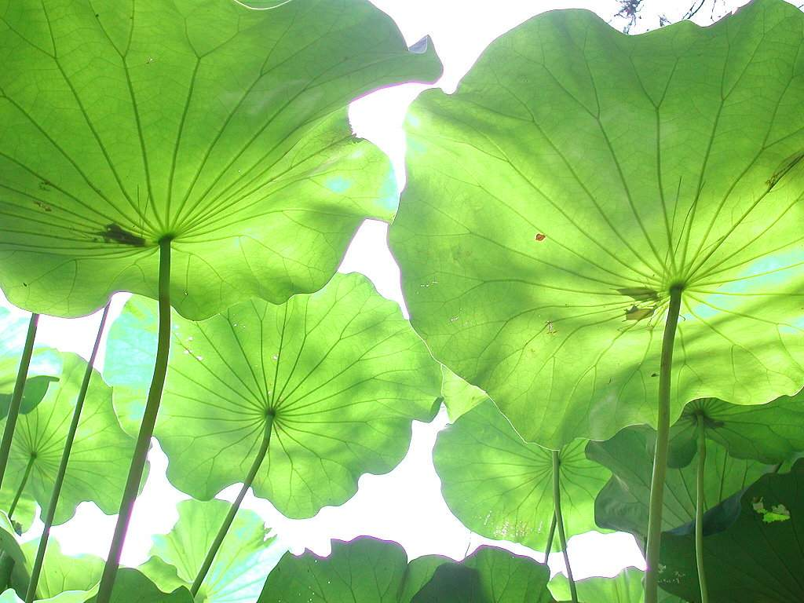

Slide 3


Slide 5

荷叶圆圆的，绿绿的。

Slide 6

荷叶吸引了哪些小伙伴，给它们带来了什么样的快乐呢？
想一想

Slide 7




荷叶是我的摇篮。
荷叶是我的停机坪。
荷叶是我的歌台。
荷叶是我的凉伞。

Slide 8

躺
眨

Slide 9


小蜻蜓说：“荷叶是我的停机坪。”小蜻蜓立在荷叶上，展开透明的翅膀。
小蜻蜓

Slide 10
小青蛙说：“荷叶是我的歌台。”
小青蛙蹲在荷叶上，呱呱地放声歌唱。

Slide 11
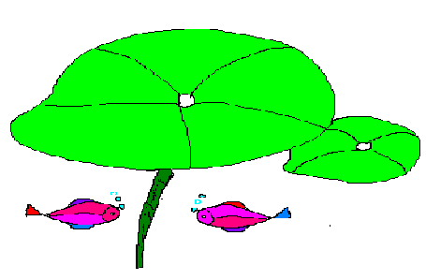
小鱼儿说：“荷叶是我的凉
伞。”小鱼儿在荷叶下笑嘻嘻地
游来游去，捧起一朵朵很美很美
的水花。

Slide 12


我 会 说
想一想，荷叶还会给谁带来了快乐？请大家说说荷叶是谁的什么？
荷叶是 的_______。

Slide 13

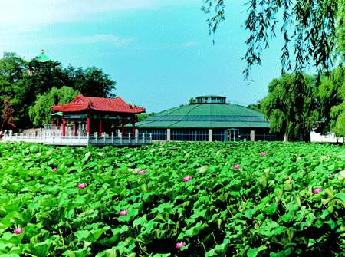
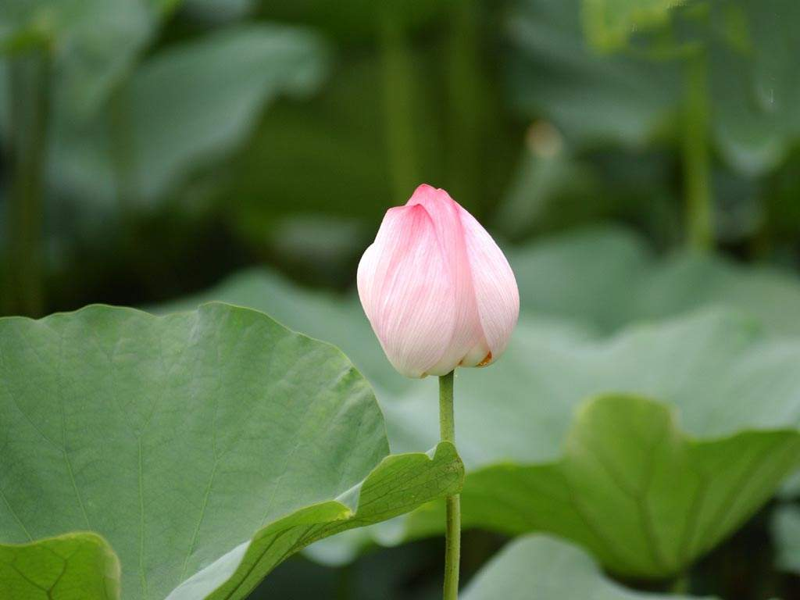



亭 亭 玉 立
bì
tíng
hán bāo yù
含苞 欲 放
接 天 莲 叶 无 穷 碧， 映日 荷 花 别 样 红。
天连 碧叶 舞红莲
yìng
bì
wǔ
zhēng qí dòu yàn
争 奇 斗 艳

Slide 14
天连 碧叶 舞红莲
bì
wǔ

Slide 15

再见

